Slide 1
新 型 算 法
算法设计
四川大学计算机学院
左劼

Slide 2
新型算法的引入
基本的确定性算法在很多时候不能满足要求
在现实世界中，存在很多现象，能自发地呈现很好的性质，虽然可能还不确切了解这些现象的本质
从模仿这些现象出发而设计的算法，在很多时候能得到意想不到的优势

Slide 3
一些典型的自然现象
退火过程
人脑的条件反射
生物的进化

Slide 4
根据这些现象设计的算法
模拟退火算法
人工神经网络
进化计算

Slide 5
模拟退火算法

Slide 6
模拟退火算法原理
这是一种启发式随机搜索算法
将固体加温至充分高，使得每一粒子都具有充分的随机性
再让其徐徐冷却，粒子渐趋有序
在每个温度都达到平衡态，最后在常温时达到基态，内能减为最小
如果急速降温(即为淬火)则不能达到最低点

Slide 7
Metropolis准则
系统具有能量E时位于一个特定状态的概率为：
P = exp(-E/T)/Z(T)
其中E为温度T时的内能，Z(T)是一个归一化常数，使得0<=P<=1，在算法过程中并不需要计算Z(T) 。

Slide 8
如果其中一个磁体指向上方，则它对整个系统贡献一个单位的正的能量；指向下方则为负。
随着能量的提高，可能的状态数量是呈指数下降的，这就解释了准则中概率对E的关系。

Slide 9
大致说来，高温给了系统更多的能量，使出现高能量的状态的概率增大。这也定性解释了准则中概率对T的相依关系：
在高温时，所有状态出现的概率分布大致平均，而低温时，系统则集中分布在具有最低能量的状态周围。

Slide 10
模拟退火算法的步骤
初始化：初始温度T(充分大)，初始解状态S(是算法迭代的起点)， 每个T值的迭代次数L
对k=1，……，L做第(3)至第6步：
产生新解S′
计算增量ΔE=E(S′)-E(S)，其中E(S)为评价函数
若ΔE<0则接受S′作为新的当前解，否则以概率exp(-ΔE/T)接受S′作为新的当前解.
如果满足终止条件则输出当前解作为最优解，结束程序。终止条件通常取为连续若干个新解都没有被接受时终止算法。
T逐渐减少，且T>0，然后转第2步。

Slide 11
模拟退火算法的特点
由于有T趋于0，exp(-ΔE/T) 也会趋于0，从而在有(5)的存在下，可以使得在迭代过程中找到更好的解的概率越来越高。
模拟退火算法偶尔也能接受比较差的解的特点也使得有别于常规的简单梯度下降算法或者贪心算法。而如果只在同一温度下进行迭代，则会使得找到最优解的概率大大降低。

Slide 12
人工神经网络(ANN)

Slide 13
什么是人工神经网络
T.Koholen的定义：
人工神经网络是由具有适应性的简单单元组成的广泛并行互连的网络，它的组织能够模拟生物神经系统对真实世界物体所作出的交互反应

Slide 14
脑神经信息活动的特征
巨量并行性。
信息处理和存储单元结合在一起。
自组织自学习功能。

Slide 15
一般而言, ANN与经典计算方法相比并非优越只有当常规方法解决不了或效果不佳时ANN方法才能显示出其优越性。尤其对问题的机理不甚了解或不能用数学模型表示的系统,如故障诊断、特征提取和预测等问题, ANN往往是最有利的工具。另一方面, ANN对处理大量原始数据而不能用规则或公式描述的问题, 表现出极大的灵活性和自适应性

Slide 16
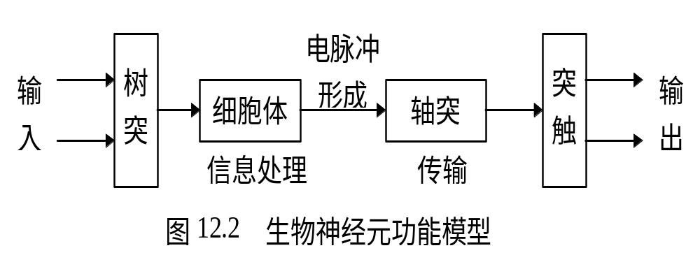
神经元模型

Slide 17
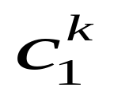

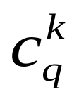
BP神经网络结构
…
…
c₁
W_{p1}
W_{1j}
c_{j}
W_{pj}
W_{1q}
c_{q}
输出层L_{C}
W_{ij}
W_{iq}
W_{i1}
W_{pq}
W₁₁
W
…
…
b₁
V_{n1}
V_{1i}
b_{i}
V_{ni}
V_{1p}
b_{p}
隐含层L_{B}
V_{h1}
V_{hi}
V_{hp}
V_{np}
V₁₁
V
…
…
a₁
a_{h}
a_{n}
输入层L_{A}

Slide 18
神经网络的训练
BP网络的训练就是通过应用误差反传原理不断调整网络权值使网络模型输出值与已知的训练样本输出值之间的误差平方和达到最小或小于某一期望值
BP网络采用误差反传算法，其实质是一个无约束的非线性最优化计算过程

Slide 19
网络模型的性能和泛化能力
训练神经网络的首要和根本任务是确保训练好的网络模型对非训练样本具有好的泛化能力（推广性），即有效逼近样本蕴含的内在规律，而不是看网络模型对训练样本的拟合能力
因此，仅给出训练样本误差（通常是指均方根误差RSME或均方误差、AAE或MAPE等）的大小而不给出非训练样本误差的大小是没有任何意义的

Slide 20
遗传算法

Slide 21
遗传算法（Genetic Algorithms，简称GA）根据适者生存，优胜劣汰等自然进化规则来进行搜索计算和问题求解。
对许多用传统数学难以解决或明显失效的复杂问题，特别是优化问题，GA提供了一个行之有效的新途径。

Slide 22
遗传算法原理
GA把每一个可能的解编码为一个向量，称为一个染色体，向量的每一个元素称为基因。所有染色体组成群体。并按预定的目标函数对每个染色提进行评价，根据其结果给出一个适应度的值。
算法开始时先随机地产生一些染色体，计算其适应度，根据适应度对诸染色体进行选择、交换、变异等遗传操作，剔除适应度低的染色体，留下适应度高的染色体。
由于新群体的成员是上一代群体的优秀者，因而在总体上优于上一代。GA就这样反复迭代，直至满足某种预定的优化指标。

Slide 23
适应度函数
对每一个编码空间中的样本，都对应一个问题空间中的解
适应度函数对每个解评价其好坏，越好的解，其适应度越高，反之则越低

Slide 24
选择算子
选择算子模拟环境的优胜劣汰，负责从上一代的个体中选择出来产生下一代
每个个体被选择的概率和其适应度函数成正比
优秀的个体有更大的概率被选择，但很差的个体不一定不能够被选择

Slide 25
遗传算子
遗传算子模拟生物进化中父代到子代的染色体变化过程，这个过程是一个随机过程
典型的遗传算子包括交叉、变异
交叉是在两个个体的染色体之间进行的遗传操作
变异则是作用在一个个体的染色体上

Slide 26
问题的初始（侯选）解
编码为染色体（向量）
种群P（t）
计算各染色体适应度
复制
交换
变异
种群P（t）←种群P（t+1）
通过遗传运算存优去劣
种群P（t+1）
N
种群满足预定指标
Y
解码染色体
问题解答空间
图1 遗传算法工作原理示意图

